Slide 1
ALBUM HÌNH ẢNH & GIỚI THIỆU PHẦN MỀM
HỆ THỐNG THỜI TRANG N&B FASHION
Bộ Ảnh Chụp Thực Tế 8 Màn Hình Tính Năng (Tỷ Lệ Chuẩn 100%)
Minh họa chi tiết: Cửa hàng TMĐT, Bộ lọc, Chi tiết sản phẩm, AI Stylist, Thử đồ 3D và Bưu cục GHN
Nhóm phát triển: Võ Minh Nhật & Phạm Lê Gia Bảo

Slide 2
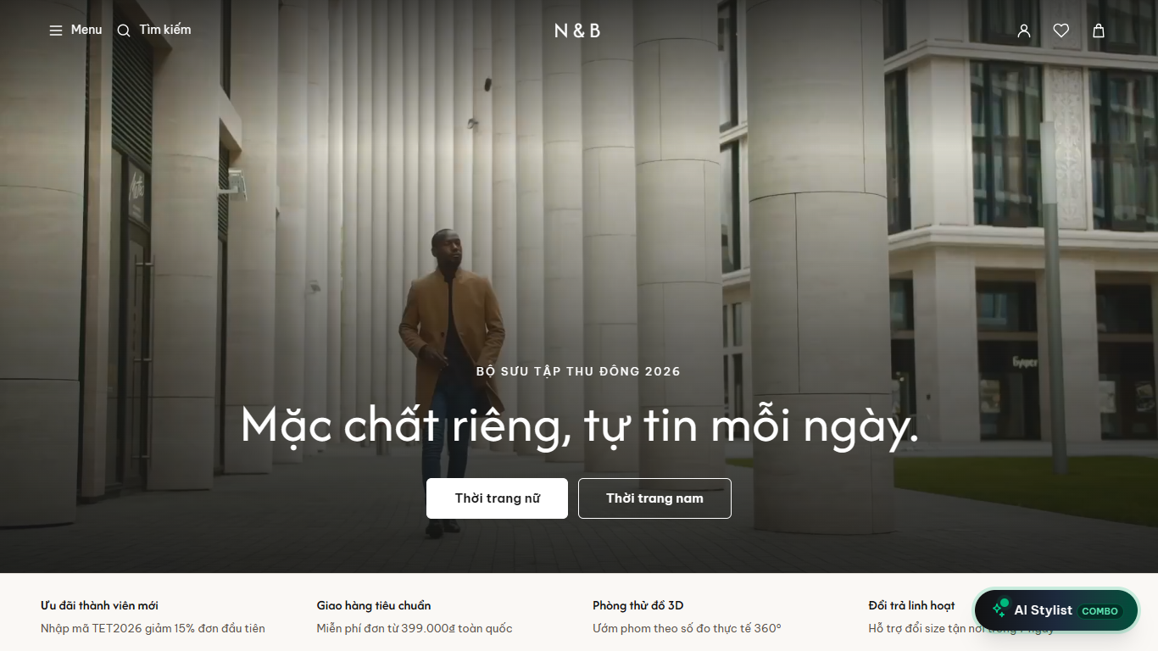
MÀN HÌNH 01
Trang Chủ & Banner Thương Hiệu N&B
Giao diện hiện đại, sang trọng, định hình phong cách thời trang cao cấp
CÁC ĐIỂM NỔI BẬT
✔ Banner thương hiệu N&B Atelier chuyên nghiệp, phong cách tối giản.
✔ Hiển thị bộ sưu tập nổi bật mùa mới (Áo thun, Sơ mi, Quần dài, Váy).
✔ Thanh điều hướng thông minh: Phân loại đồ Nam, đồ Nữ, Giỏ hàng.
✔ Tích hợp nút kích hoạt nhanh Trợ lý AI Stylist ở góc phải màn hình.

Slide 3
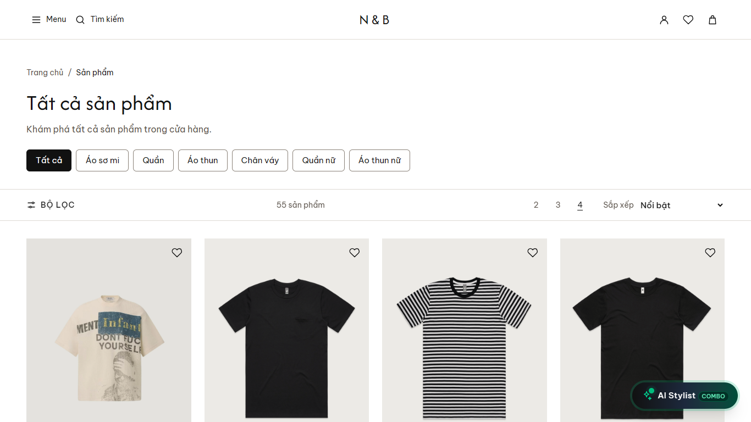
MÀN HÌNH 02
Danh Mục Sản Phẩm & Bộ Lọc Đa Chiều
55 dòng sản phẩm cao cấp, 118 màu có hình studio và lọc thông minh
CÁC ĐIỂM NỔI BẬT
✔ Kho sản phẩm lớn: 55 dòng thời trang cao cấp với 118 biến thể màu.
✔ Bộ lọc kích thước: Lọc nhanh theo size S, M, L, XL.
✔ Bộ lọc mức giá: Kéo thanh trượt chọn khoảng giá mong muốn.
✔ Lưới hiển thị sản phẩm trực quan, hiển thị tag giá và màu sắc sắc nét.

Slide 4
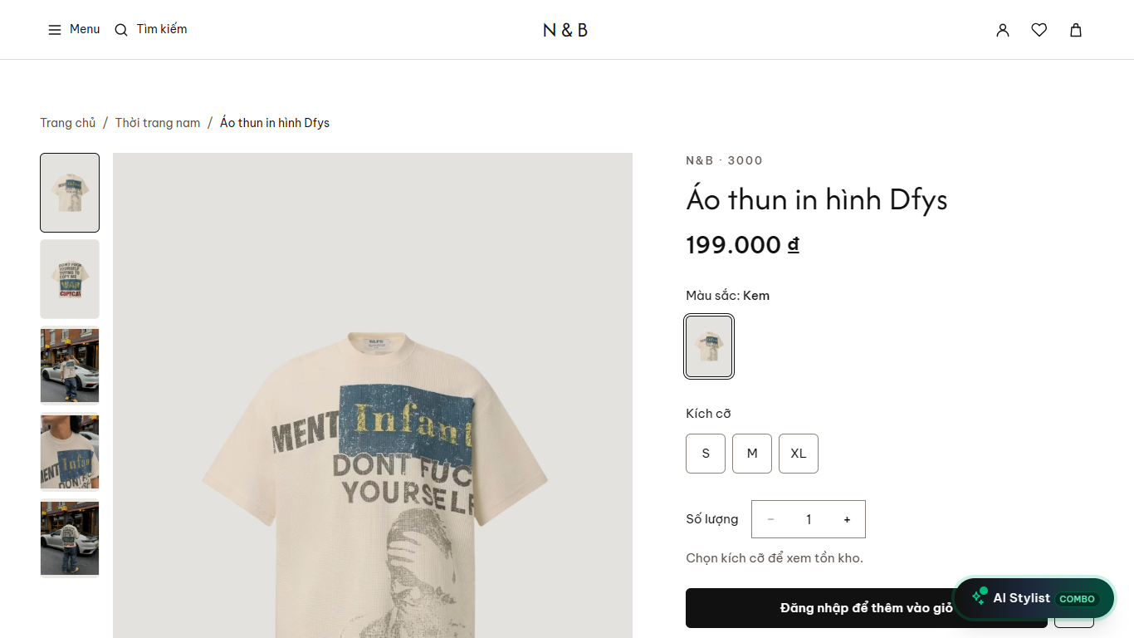
MÀN HÌNH 03
Trang Chi Tiết Sản Phẩm & Nút Thử Đồ 3D
Thông tin chất liệu, chọn màu sắc thời gian thực và liên kết phòng thử 3D
CÁC ĐIỂM NỔI BẬT
✔ Ảnh chụp studio phóng to chi tiết góc trước và góc sau sản phẩm.
✔ Bảng chọn biến thể màu sắc (Color Swatches) trực quan.
✔ Nút chọn size S / M / L / XL kèm hướng dẫn kích cỡ.
✔ Nút 'Thử đồ 3D': Chuyển ngay sản phẩm sang phòng thử đồ 3D để ướm thử.

Slide 5
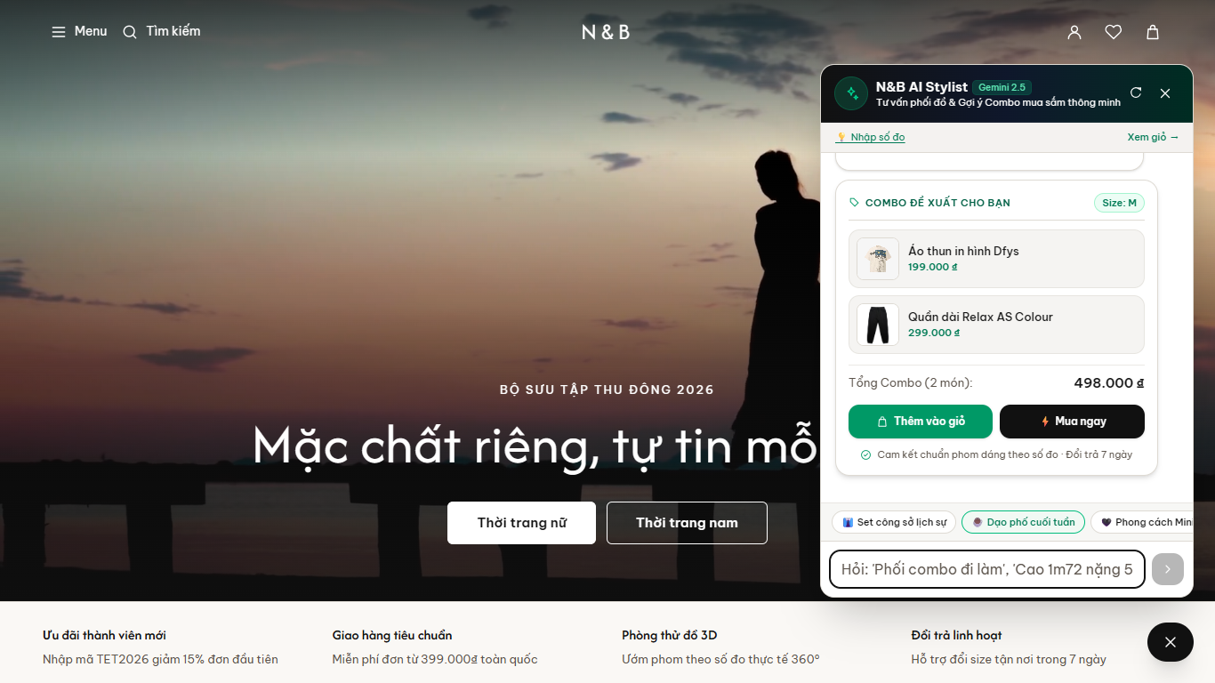
MÀN HÌNH 04
Trợ Lý AI Stylist & Thẻ Combo Mua Sắm 1-Chạm
Phối đồ cá nhân hóa dựa trên số đo, lịch sử tìm kiếm và đơn hàng cũ
CÁC ĐIỂM NỔI BẬT
✔ Chatbox AI Stylist kết nối mô hình Google Gemini LLM phản hồi nhanh.
✔ Cá nhân hóa theo số đo Chiều cao/Cân nặng để tư vấn size chuẩn xác.
✔ Đọc lịch sử tìm kiếm & đơn cũ để gợi ý phối chéo với tủ đồ có sẵn.
✔ Thẻ Combo Mua Sắm: Tự động ghép 1 Áo + 1 Quần có ảnh thật, giá tiền, nút 'Thêm giỏ' và 'Mua ngay' 1-chạm.

Slide 6
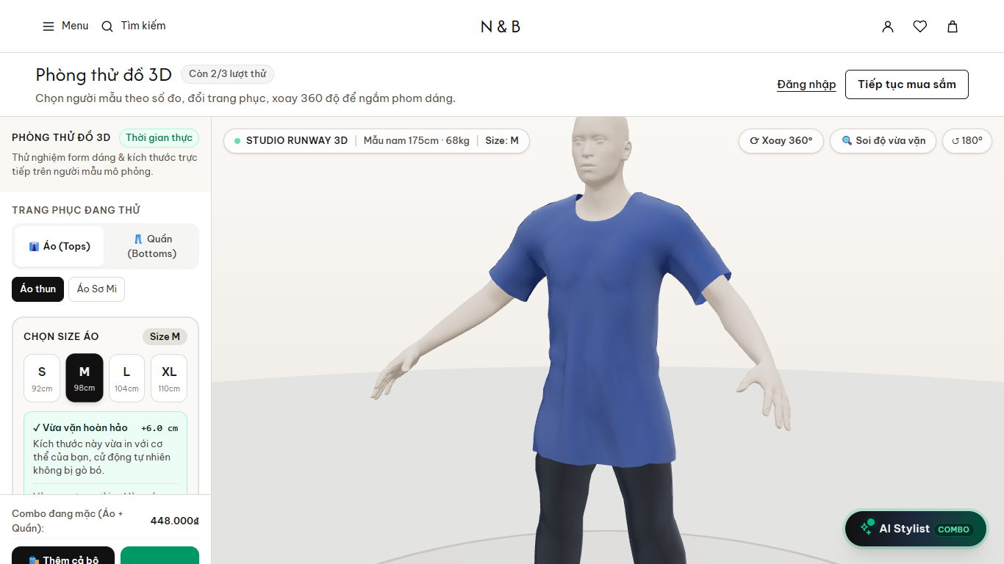
MÀN HÌNH 05
Phòng Thử Đồ 3D (Virtual Try-On WebGL)
Ướm trang phục trực quan trên trình duyệt Web không cần cài cắm app
CÁC ĐIỂM NỔI BẬT
✔ Avatar 3D tự động co giãn theo số đo Chiều cao & Cân nặng người dùng.
✔ Chạy mượt mà trên nền tảng Three.js / WebGL, xoay 360 độ linh hoạt.
✔ Thử các mẫu trang phục: Sơ mi Oxford, Áo thun Graphic, Quần tây đen, Váy.
✔ Đổi màu sắc trang phục linh hoạt theo các phiên bản màu sẵn có trong kho.

Slide 7
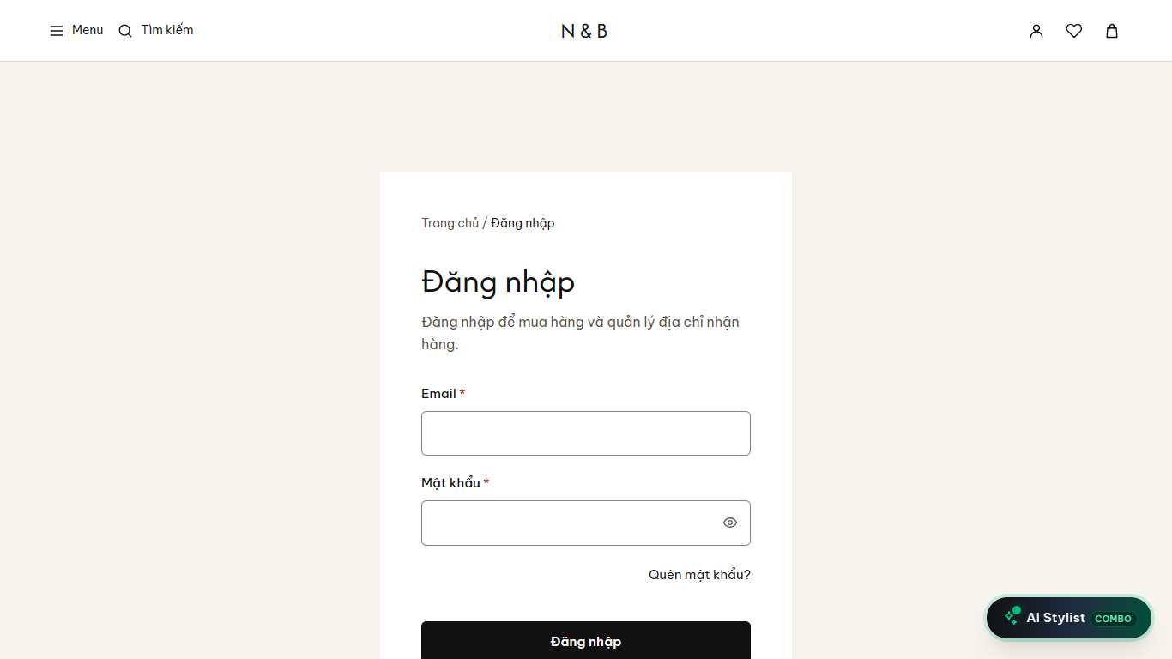
MÀN HÌNH 06
Dashboard Quản Trị Đơn Hàng Admin
Theo dõi tình trạng đơn hàng toàn hệ thống và điều phối giao vận
CÁC ĐIỂM NỔI BẬT
✔ Dashboard Admin: Quản lý danh sách đơn hàng đã đặt của khách.
✔ Xem chi tiết sản phẩm, số đo khách hàng, số điện thoại và địa chỉ giao hàng.
✔ Nút duyệt đơn chuyển trạng thái sang Chuẩn bị đóng gói.
✔ Nút 'Tạo vận đơn GHN': Gọi API bưu điện Giao Hàng Nhanh sinh mã bưu cục thật.

Slide 8
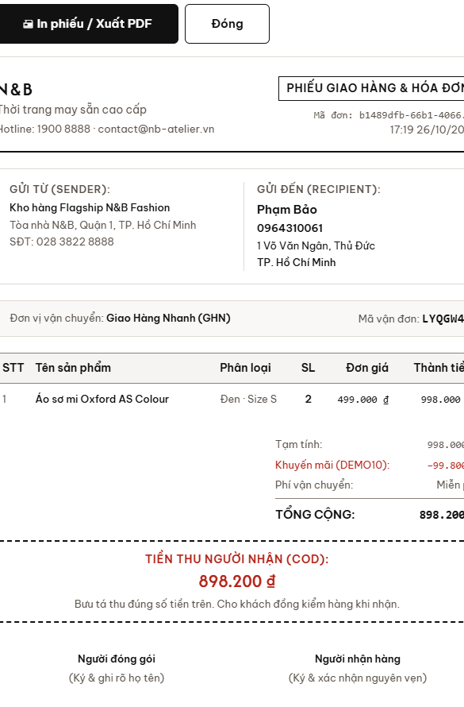
MÀN HÌNH 07
Bưu Cục Giao Hàng Nhanh Thật (5sao.ghn.dev)
Đơn hàng được đồng bộ tự động lên cổng bưu tá chính thức của GHN
CÁC ĐIỂM NỔI BẬT
✔ Kết nối API GHN Sandbox thực tế với Shop ID chính thức: 233442.
✔ Tự động tính cước vận chuyển chuẩn bưu điện và khớp tiền thu hộ COD.
✔ Đơn hàng hiển thị ngay lập tức trên hệ thống điều phối bưu tá GHN.
✔ Mã vận đơn chính thức (VD: LYQGW4) cập nhật xuyên suốt cho khách tra cứu.

Slide 9
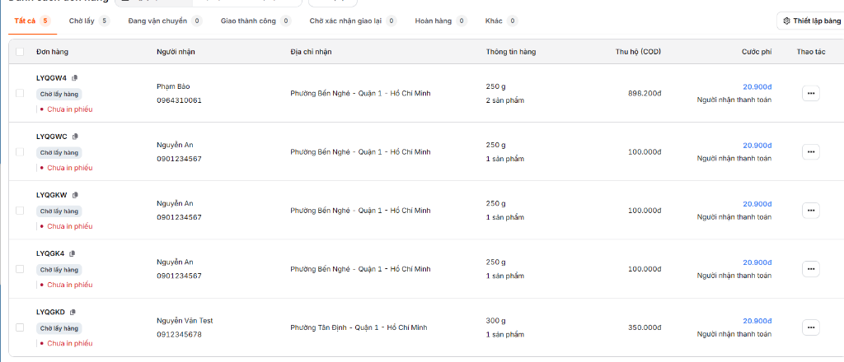
MÀN HÌNH 08
Phiếu In Giao Hàng Bưu Điện Khổ A4/A5
Tự động sinh mã vạch Barcode SVG, ô tiền COD nổi bật để dán thùng hàng
CÁC ĐIỂM NỔI BẬT
✔ 1-Click bấm 'In phiếu giao hàng / Xuất PDF' ngay trên giao diện đơn hàng.
✔ Mẫu in chuẩn bưu điện: Thông tin shop gửi, thông tin người nhận rõ ràng.
✔ Mã vạch Barcode SVG sắc nét phục vụ máy quét bưu cục khi lấy hàng.
✔ Khung tiền thu hộ COD nổi bật và chữ ký bàn giao chuẩn quy cách.

Slide 10
TỔNG KẾT PHẦN MỀM
Tiến Độ Tính Năng: Đã Xong & Đang Triển Khai
Báo cáo rõ ràng các phần đã vận hành tốt và các tính năng còn đang hoàn thiện
TÍNH NĂNG ĐÃ VẬN HÀNH TỐT (XONG)
✔ Cửa hàng TMĐT: Duyệt 55 sản phẩm, giỏ hàng, đặt hàng COD, khóa chống trùng đơn.
✔ Trợ lý AI Stylist: Tư vấn vóc dáng, cá nhân hóa theo tìm kiếm & đơn cũ.
✔ Thẻ Combo Mua Sắm: Gợi ý 1 Áo + 1 Quần kèm nút Mua ngay 1-chạm.
✔ Phòng thử đồ 3D: Avatar co giãn theo số đo, xoay 360 độ, đổi màu sắc trang phục.
✔ Quản trị Admin & GHN: Tạo mã vận đơn bưu điện thật, in phiếu giao hàng A4/A5.
✔ Bộ kiểm thử tự động: 78 pytest, 60 node test, 70 vitest pass 100%.
TÍNH NĂNG CHƯA XONG / ĐANG LÀM
⏳ Cổng thanh toán Chuyển khoản tự động: Hiện mới hỗ trợ thanh toán khi nhận hàng (COD), chưa tích hợp xong cổng đối soát tiền chuyển khoản qua ngân hàng.
⏳ Thử đồ thời gian thực qua Webcam: Tính năng ướm thử trang phục trực tiếp qua camera máy tính/điện thoại người dùng đang trong giai đoạn nghiên cứu.
⏳ Tinh chỉnh hiển thị phòng 3D: Cần hoàn thiện thêm độ khớp của phom đồ 3D và tối ưu hiệu năng hiển thị trên thiết bị di động (Mobile WebGL).

